Slide 1
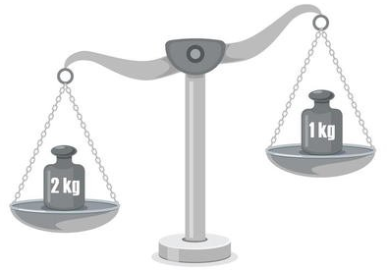
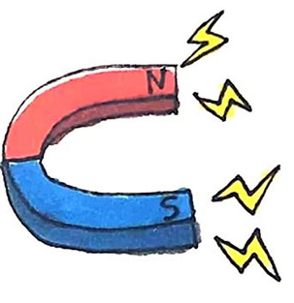

第五章
第5节 显微镜和望远镜

Slide 2
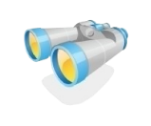
温故而知新
物距u | 像的性质（特点） |  |  |  | 像距v | 生活中应用
 | 正倒 | 大小 | 虚实 | 同异侧
u>2f
2f>u>f
u<f
倒立
缩小
实像
异侧
f<v<2f
照相机
倒立
放大
实像
异侧
v>2f
投影仪
正立
放大
虚像
同侧
|v|>u
放大镜
1.一倍焦距分虚实；二倍焦距分大小
2.实像异侧倒；虚像同侧正
3.成实像时，物近像远像变大
4.成虚像时，物近像近像变小

Slide 3
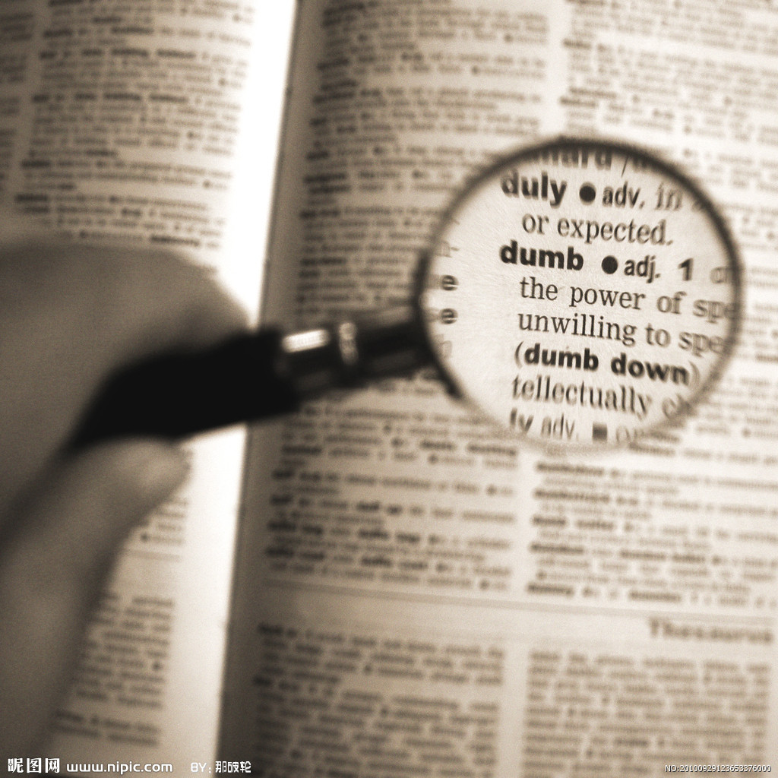
看书看报时用一个放大镜可以把文字放大几倍或十几倍，如果想要放大更大的倍数，利用老师提供给大家的器材，你想到了什么办法？

Slide 4
一、显微镜
显微镜发明于16世纪末，而于17世纪开始应用于科学研究中，它大大扩充了人类的视野，把人类的视觉从宏观引入到微观，了解到动物体内的细微结构，直接导致了19世纪细胞学、微生物学等学科的建立。

Slide 5
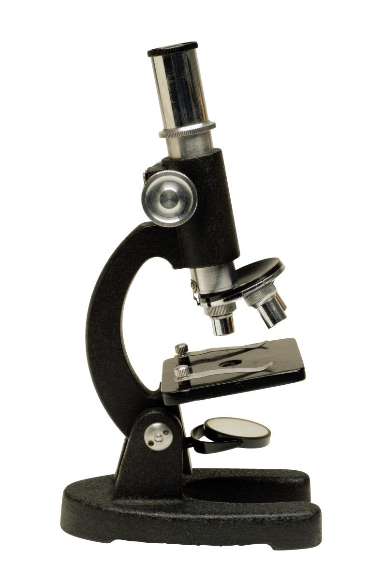
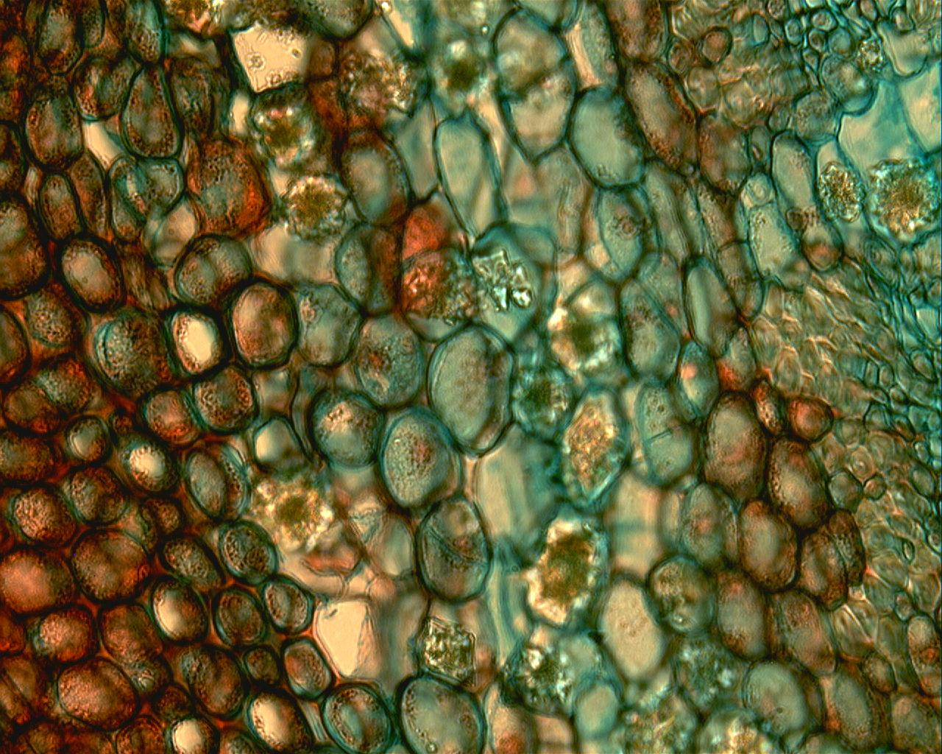
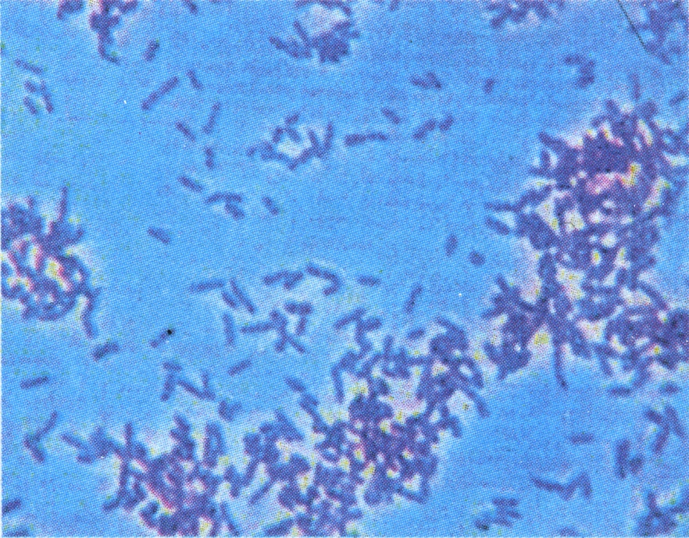
一、显微镜
显微镜下的细菌
显微镜下的植物细胞

Slide 6
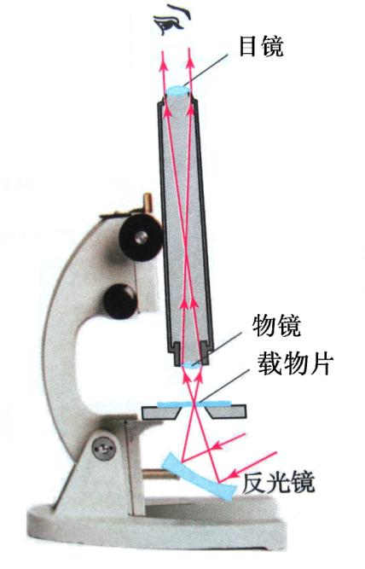
1．基本构成：
（1）物镜：靠近物体的透镜，
一组透镜，相当于一个凸透镜。
（2）目镜：靠近眼睛的透镜，
一组透镜，相当于一个凸透镜。
（3）反光镜：一面是凹面镜，另
一面是平面镜

Slide 7
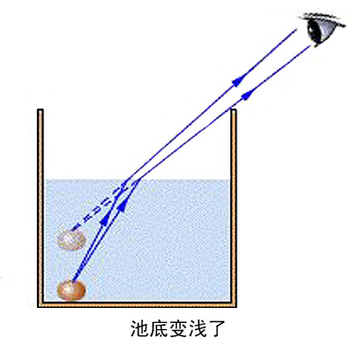
2．显微镜的原理：
倒立放大的实
投影仪
（1）物镜：成 像，相当于 。
（2）目镜：成 像，相当于 。
正立放大的虚
放大镜
目镜
显微镜把物体放大两次
物镜
A
F2
F1
B2
B1
B
F1
F2
A1
f_{目}＞f_{物}
A2
显微镜放大倍数=物镜放大倍数目镜放大倍数。

Slide 8
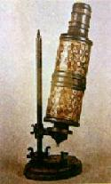
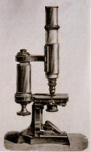
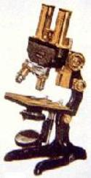
光学显微镜的发展：
R.胡克在17世纪中期制做的复式显微镜
19世纪中期的显微镜
20世纪初期的显微镜

Slide 9
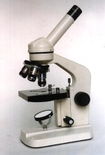
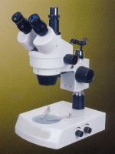
光学显微镜的发展：
切片显微镜
解剖显微镜

Slide 10
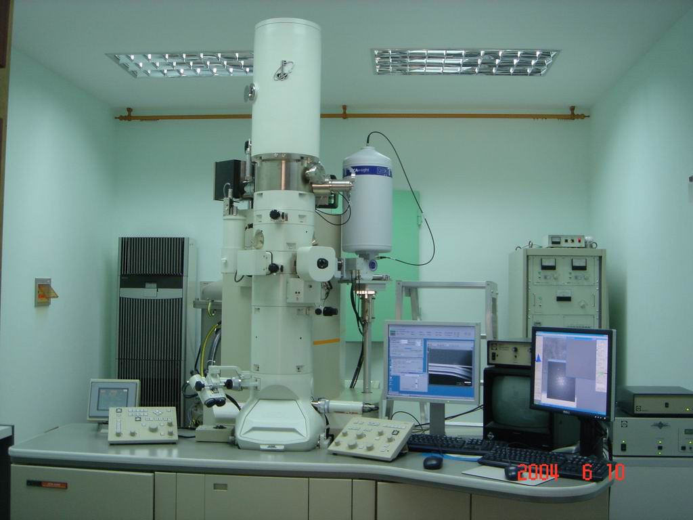
各种用途的显微镜
电子显微镜

Slide 11
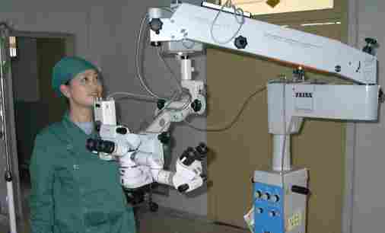
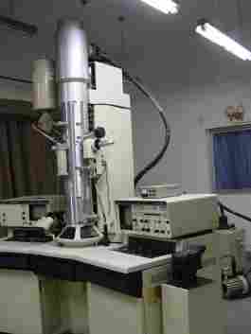
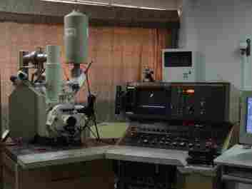
手术显微镜
扫描电子显微镜
透射电子显微镜

Slide 12
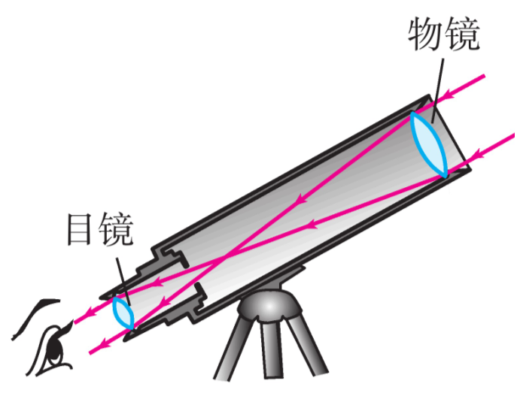
二、望远镜
开普勒望远镜 (折射式天文望远镜)
1．基本构成：
目镜和物镜都是凸透镜

Slide 13
2．开普勒望远镜的原理：
倒立缩小的实
照相机
（1）物镜：成 像，相当于 。
（2）目镜：成 像，相当于 。
正立放大的虚
放大镜
目镜
物镜
A
F₁
F₁
F₂
F₂
B1
B2
B
A2
A1
f_{目}＜f_{物}

Slide 14
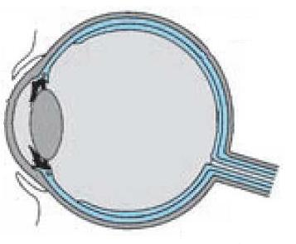
视角
从眼睛的中心向物体两端所引的两条直线的夹角。
α
α
视角与什么因素有关？

Slide 15

视角与物体大小有关
视角大
α
视角小
α
距离相等时，大物体的视角大，小物体的视角小。

Slide 16
视角与物体远近有关
视角小
α
视角大
α
物体大小一定时，看近处的物体，视角大，远处的物体视角小。

Slide 17
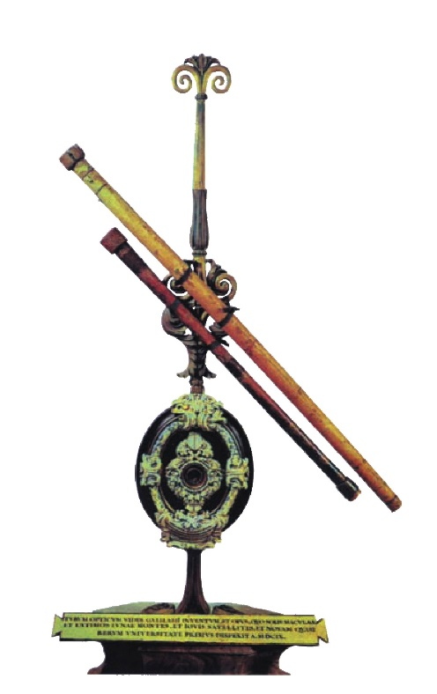
三、探索宇宙
第一个把望远镜指向天空的是伽利略，支持了哥白尼的“日心说”。第一个观测到了木星的卫星，太阳黑子和月球上的环形山。
伽利略望远镜

Slide 18
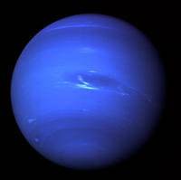
海王星的发现
海王星外观为蓝色，原因是其大气层中的甲烷。海王星大气层85%是氢气，13%是氦气，2%是甲烷， 除此之外还有少量氨气。 海王星可能有一个固态的核，其表面可能覆盖有一层冰。外面的大气层可能分层。海王星表面温度为摄氏-218度，表面风速可达每小时2000公里。 此外，海王星有磁场和极光。还有因甲烷受太阳照射而产生的烟雾。

Slide 19
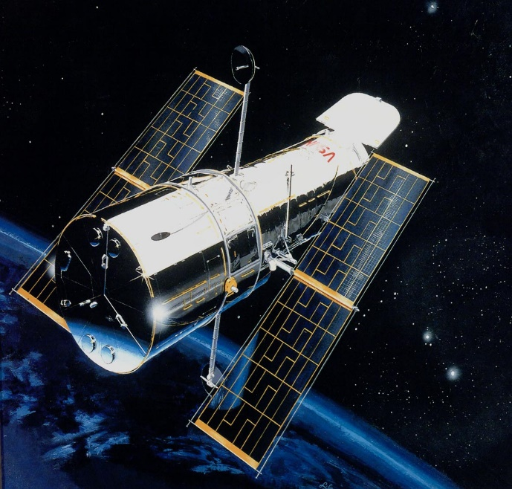
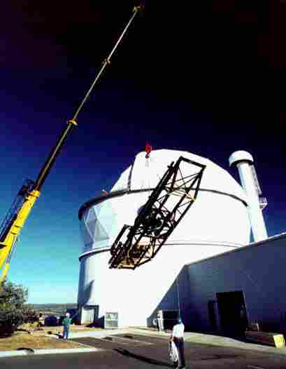
哈勃空间望远镜
全球最大单镜面光学望远镜

Slide 20
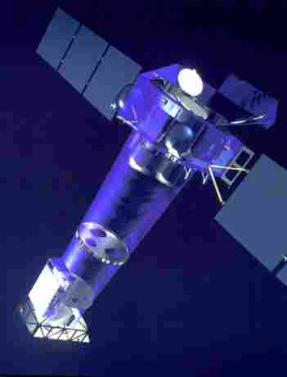
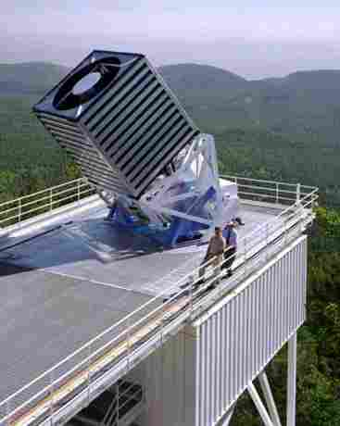
欧洲xmm空间望远镜
数字式巡天望远镜

Slide 21
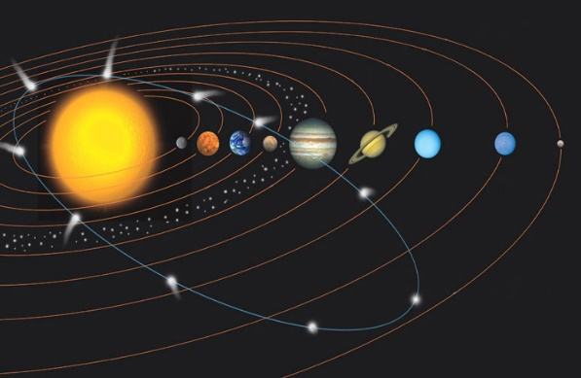
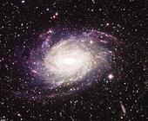
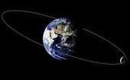
广阔无垠的宇宙
太阳系
银河系
地球和月亮

Slide 22
目镜：靠近眼睛的一组凸透镜;作用
像一个普通的放大镜。
物镜：靠近被观察物体的一组凸透镜;
作用相当于投影仪的镜头。
结构
显微镜
显微镜和望远镜
物体先经物镜成一倒立,放大的实像,再经目镜成一正立放大的虚像.
原理:
目镜：靠近眼睛的一组凸透镜;作用
像一个普通的放大镜。
物镜：靠近被观察物体的一组凸透镜;
作用相当于照相机的镜头。
结构:
望远镜
原理：
物体先经物镜成一倒立,缩小的实像,再经目镜成一正立放大的虚像.
视角的大小与眼睛距物体的远近及物体的大小有关

